Slide 1






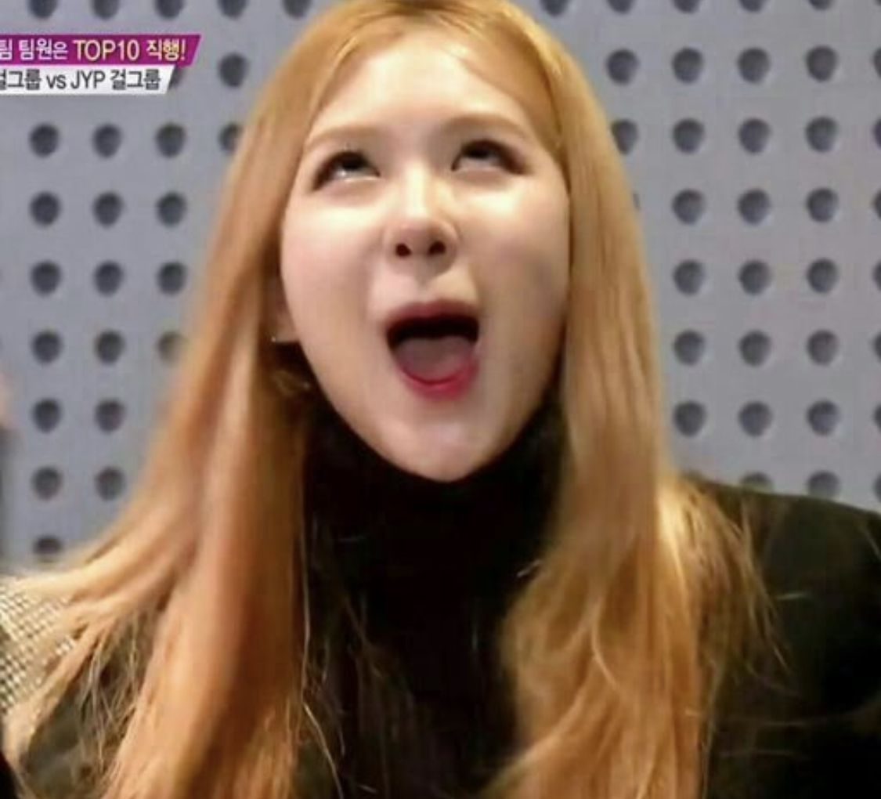


Gmail
Images
NHÓM 5
Your Team
Tên
Tên
Tên
Tên

Slide 2

Gmail
Images
NHÓM 5
Thuật toán K-NEAREST NEIGHBORS
Nhóm 5

Slide 3




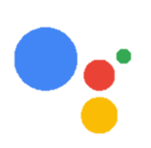



Nhóm 5
Thuật toán KNN
Giới thiệu thuật toán
Cách thức hoạt động
Ưu điểm & Nhược điểm và Ứng dụng
So sánh KNN & K mean
DEMO

Slide 4
Nhóm 5
Định nghĩa KNN
Nội dung 2
Giới thiệu thuật toán
Nội dung 3
Nội dung 4

Slide 5
Nhóm 5
Định nghĩa thuật toán
Giới thiệu KNN
Thuật toán K-Nearest Neighbors (K-NN) là một thuật toán học máy đơn giản trong lĩnh vực phân loại và dự đoán. Nó được sử dụng rộng rãi trong cả hai lĩnh vực này do tính đơn giản và hiệu quả của nó.
Ý tưởng cơ bản của thuật toán K-NN là dự đoán nhãn của một điểm dữ liệu mới dựa trên K điểm dữ liệu gần nhất trong tập dữ liệu huấn luyện. K là một số nguyên dương được xác định trước, thường được chọn là một số lẻ để tránh trường hợp xung đột khi phân loại.
Nội dung 2
Nội dung 3
Nội dung 4

Slide 6
Nhóm 5
Định nghĩa KNN
KNN
Phương pháp triển khai thuật toán
Chuẩn bị dữ liệu
Xác định số hàng xóm K
Đo độ tương đồng
Lựa chọn hàng xóm
Phương pháp hoặc dự đoán
Nội dung 2
Nội dung 3
Nội dung 4
Notes:
Điều quan trọng khi triển khai thuật toán K-NN là lựa chọn đúng giá trị K và phương pháp đo độ tương đồng phù hợp với bài toán. Ngoài ra, việc chuẩn bị và tiền xử lý dữ liệu cũng có thể ảnh hưởng đáng kể đến kết quả của thuật toán.

Slide 7
Nội dung 1
Nhóm 5
Cách thức hoạt động
Cách thức hoạt động
Nội dung 3
Nội dung 4

Slide 8
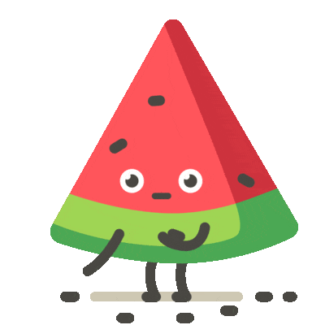

Nội dung 1
Nhóm 5
Cách thức hoạt động
Cách thức
Bước 1: Xác định tham số K= số láng giềng gần nhất. Bước 2: Tính khoảng cách đối tượng cần phân lớp với tất cả các đối tượng trong training data. Bước 3: Sắp xếp khoảng cách theo thứ tự tăng dần và xác định K láng giềng gần nhất với đối tượng cần phân lớp Bước 4: Lấy tất cả các lớp của K láng giềng gần nhất. Bước 5: Dựa vào phần lớn lớp của K để xác định lớp cho đối tượng cần phân lớp.
Nội dung 3
Nội dung 4

Slide 9
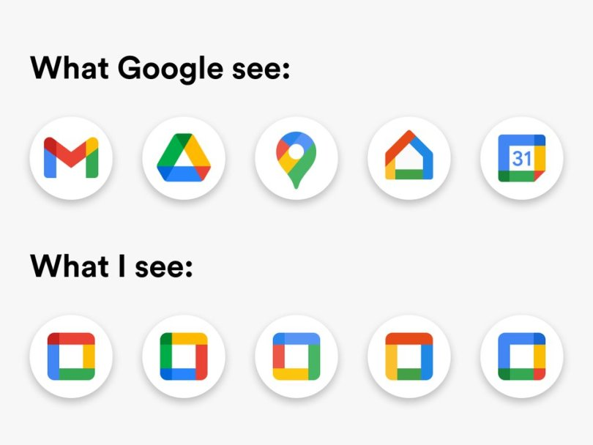

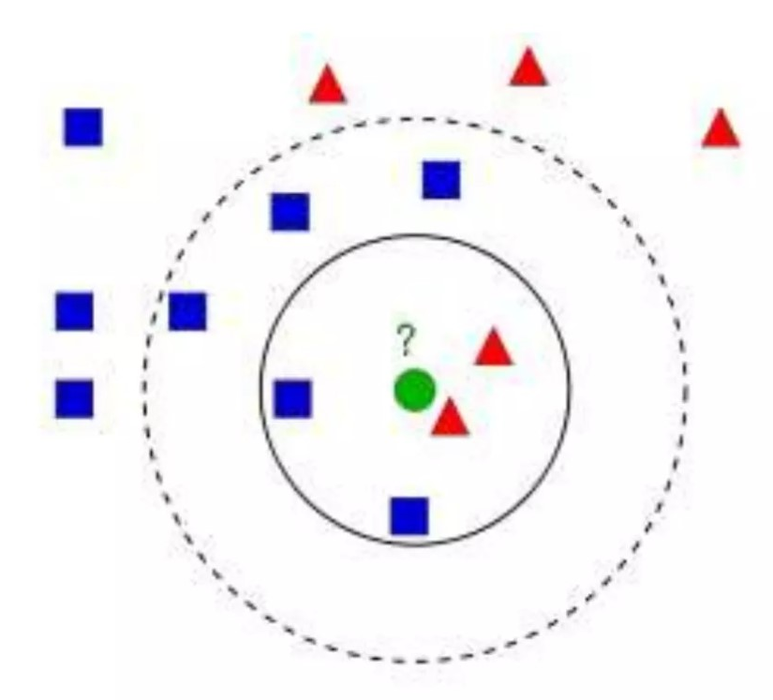
Nhóm 5
Ví dụ
Ví dụ
Ta dễ dàng nhìn thấy có hai loại: hình vuông màu xanh biểu diễn cho những người là học sinh giỏi, tam giác màu đỏ biểu diễn cho những người học sinh khá, hình tròn màu xanh là người bạn mình muốn biết có phải là học sinh yếu hay không, khoảng cách giữa chấm tròn và các điểm còn lại biểu diễn độ thân thiết của bạn đó với những người bạn. Phương pháp đơn giản nhất để kiểm tra xem bạn đó chơi thân với người bạn nào nhất, tức là tìm xem điểm gần chấm xanh thuộc class nào (hình vuông hay tam giác). Từ hình trên ta dễ dàng nhận thấy điểm gần chấm xanh nhất là hình tam giác màu đỏ, do đó nó sẽ được phân vào lớp tam giác màu đỏ.
Nội dung 4
Nội dung 3
Notes:
Có một vấn đề trong phương pháp trên, xung quanh cấm xanh xuất hiện rất nhiều hình vuông màu xanh nên việc xét điểm gần nhất là chưa khả thi. Vì vậy, ta sẽ xét k điểm gần nhất. Giả sử, ta lấy K=3, dựa theo hình trên ta dễ dàng nhận ra có hai hình tam giác đỏ và một hình vuông xanh có khoảng cách gần chấm xanh nhất, do đó chấm xanh được phân vào lớp tam giác đỏ. Lấy K=7, ta có năm hình vuông xanh và hai hình tam giác đỏ, lúc này chấm xanh được xếp vào lớp hình vuông xanh. Trường hợp lấy K=4, ta nhận thấy sẽ có hai hình vuông xanh và hai hình tam giác đỏ, đây là trường hợp có điểm bằng nhau, với trường hợp này KNN sẽ xử lý bằng cách so sánh tổng khoảng cách của các hình gần nhất với điểm ta đang xét. Do xuất hiện trường hợp có điểm bằng nhau, vì vậy người ta thường chọn k là số lẻ. Đó cũng là ý tưởng của KNN.

Slide 10

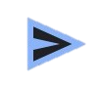


Nhóm 5
Ưu và Nhược điểm
Nội dung 2
Nội dung 3
Ưu điểm, Nhược điểm và Ứng dụng
Nội dung 4
Thuyết trình

Slide 11
Nhóm 5
Ưu điểm và nhược điểm của KNN
Ưu điểm
Nhược điểm
Yếu tố tính toán
Nhạy cảm với dữ liệu nhiễu
Lựa chọn K và phương pháp tính khoảng cách
Đơn giản để triển khai dễ hiểu.
Linh hoạt trong việc xử lý dữ liệu.
Không cần quá trình huấn luyện phức tạp.
Dễ dàng mở rộng
Thuyết trình

Slide 12








Nhóm 5
Ứng dụng của thuật toán
Ứng dụng của thuật toán
Ứng dụng
Thuật toán KNN được ứng dụng trong nhiều lĩnh vực khác nhau, bao gồm:
Phân loại hình ảnh
Phân loại văn bản
Phân loại tiếng nói
Phân loại đối tượng
Dự đoán giá cổ phiếu
Dự đoán thời tiết
Nội dung 4
Thuyết trình

Slide 13
Nhóm 5
So sánh KNN & K Means
So Sánh KNN và K means
Nội dung 3
Nội dung 3
Thuyết trình

Slide 14
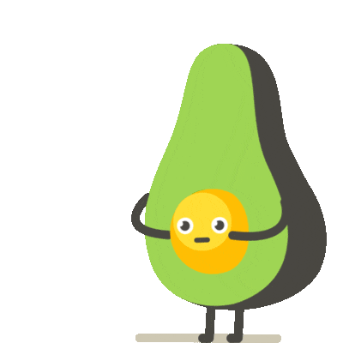
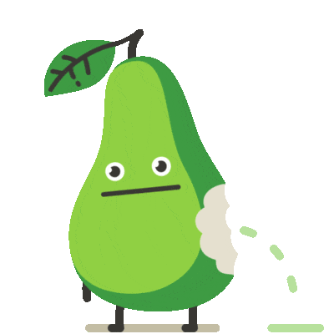

Nhóm 5
So sánh KNN và K means
Giống nhau
Cả KNN và K-means đều là thuật toán dựa trên dữ liệu phi tham số (non-parametric).
Cả hai thuật toán đều không yêu cầu dữ liệu phải được phân phối theo một quy luật nhất định.
Cả hai thuật toán đều có thể được sử dụng để phân loại và phân cụm dữ liệu.
Đều là thuật toán học không giám sát và được sử dụng trong lĩnh vực học máy.
Đều dựa trên khái niệm về sự tương đồng giữa các điểm dữ liệu.
Sử dụng độ đo khoảng cách để tính toán sự tương đồng giữa các điểm.

Slide 15
Nhóm 5
So sánh KNN và K means
KNN được sử dụng để phân loại dữ liệu, trong khi K-means được sử dụng để phân cụm dữ liệu.
KNN có thể xử lý dữ liệu có dạng bất kỳ, trong khi K-means yêu cầu dữ liệu phải có thể đo lường được.
KNN hiệu quả với số lượng điểm dữ liệu nhỏ, trong khi K-means hiệu quả với số lượng điểm dữ liệu lớn
KNN có thể được sử dụng cho dữ liệu có dạng số hoặc dạng phân loại, trong khi K-means chỉ có thể được sử dụng cho dữ liệu có dạng số.
Khác nhau

Slide 16
Chủ đề nội dung
Demo

Slide 17
Chủ đề nội dung
Nhóm 5
Thanks For Watching!

